Slide 1
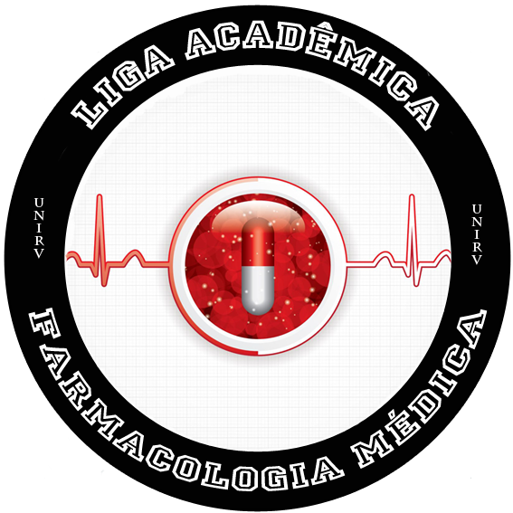
Sistema Nervoso Autônomo agonistas e antagonistas adrenérgicos e colinérgicos
Alunas: Gabriela Riva van Lieshout
e
Jordana Pires do Prado

Slide 2
Fisiologia do Sistema Nervoso Autônomo

Slide 3
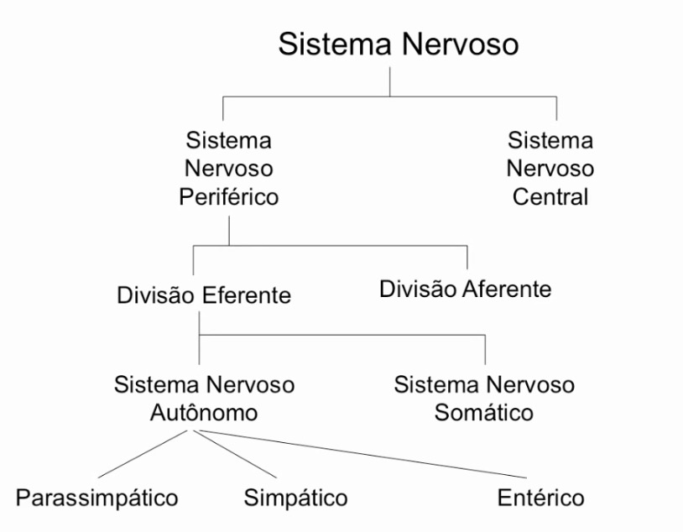

Slide 4
SNA
Constituído por nervos motores que conduzem impulsos do sistema nervoso central à musculatura lisa de órgãos viscerais, músculo cardíaco e glândulas.
Realiza o controle da digestão, sist. Cardiovascular, excretor e endócrino.
SNP autônomo possuem 2 tipos de neurônios:

Slide 5
SNA diferenças funcionais

Slide 6
SNA diferenças anatômicas

Slide 7
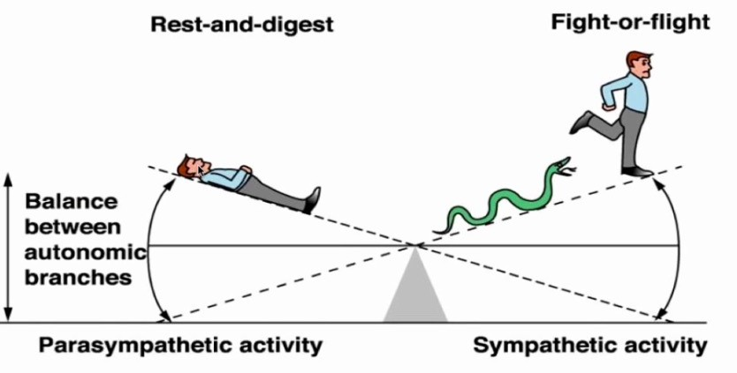
Parassimpático: repouso e digestão
Simpático: luta e fulga

Slide 8
Aspectos funcionais

Slide 9
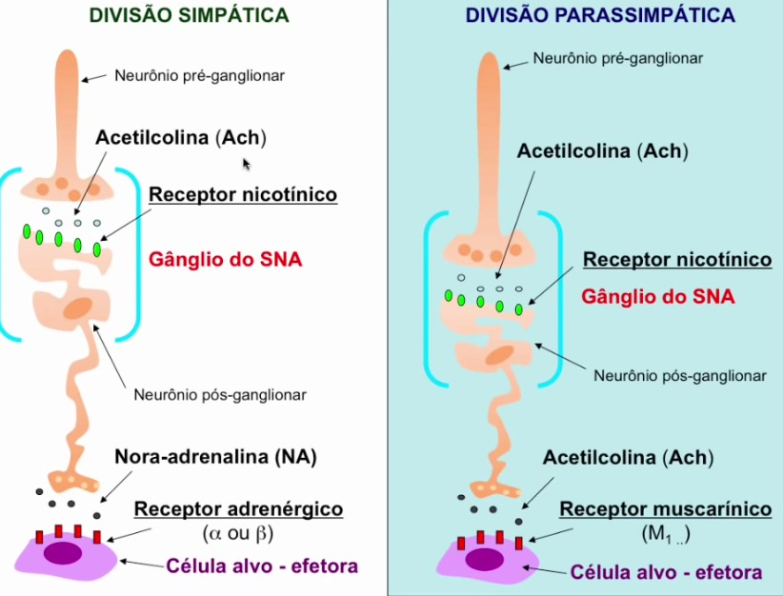

Slide 12
Farmacologia colinérgica

Slide 13
Roteiro
Transmissão colinérgica na periferia e modo pelos quais os fármacos a afetam;
Tipos de receptores de acetilcolina(ACh), suas funções, sua síntese e liberação;
Fármacos que agem sobre os receptores de Ach
Mecanismos colinérgicos do sistema nervoso central e sua importância para a demência

Slide 14
Ações Muscarínicas e Nicotínicas da Acetilcolina
As ações muscarínicas assemelham-se muito aos efeitos da estimulação parassimpática
Após bloqueio dos efeitos muscarínicos pela atropina, doses maiores de Ach produzem efeitos de nicotina, que incluem:
-a estimulação de todos os gânglios autônomos;
-a estimulação da musculatura voluntária;
-a secreção de epinefrina pela medula das suprarrenais.

Slide 15
Experimento de Dale

Slide 16
Conclusão do experimento
Doses pequenas e médias de ACh produzem uma queda transitória da pressão arterial por vasodilatação arteriolar e redução da FC(efeitos muscarínicos que são abolidos pela atropina)
Uma dose grande de ACh, administrada após atropina, produz efeitos nicotínicos: uma elevação inicial da pressão arterial, decorrente da estimulação dos gânglios simpáticos e consequente vasocontrição, e uma segunda elevação dessa pressão, resultante da secreção de epinefrina.

Slide 17
Funções fisiológicas da ACh no organismo
Ações muscarínicas: correspondem àquelas da ACh liberada nas terminações nervosas pós ganglionares parassimpáticas, com suas exceções importantes:
A ACh provoca vasodilatação generalizada, embora a maioria dos vasos não possua receptores parassimpáticos.Este é um efeito indireto: a ACh age sobre as celulas endoteliais dos vasos promovendo liberação de NO, que relaxa o músculo liso
A ACh provoca secreção das glândulas sudoríparas, que são inervadas por fibras colinérgicas do sistema nervoso simpático

Slide 19
Receptores de Acetilcolina: Receptores nicotínicos
Podem ser divididos em 3 classes principais: musculares, ganglionares e do SNC
-receptores musculares: confinados à junção neuromuscular esquelética;
-receptores ganglionares: responsáveis pela transmissão nos gânglios simpáticos e parassimpáticos
-receptores do SNC: espalhados pelo cérebro e são heterogêneos com respeito à sua composição molecular e à localização

Slide 20
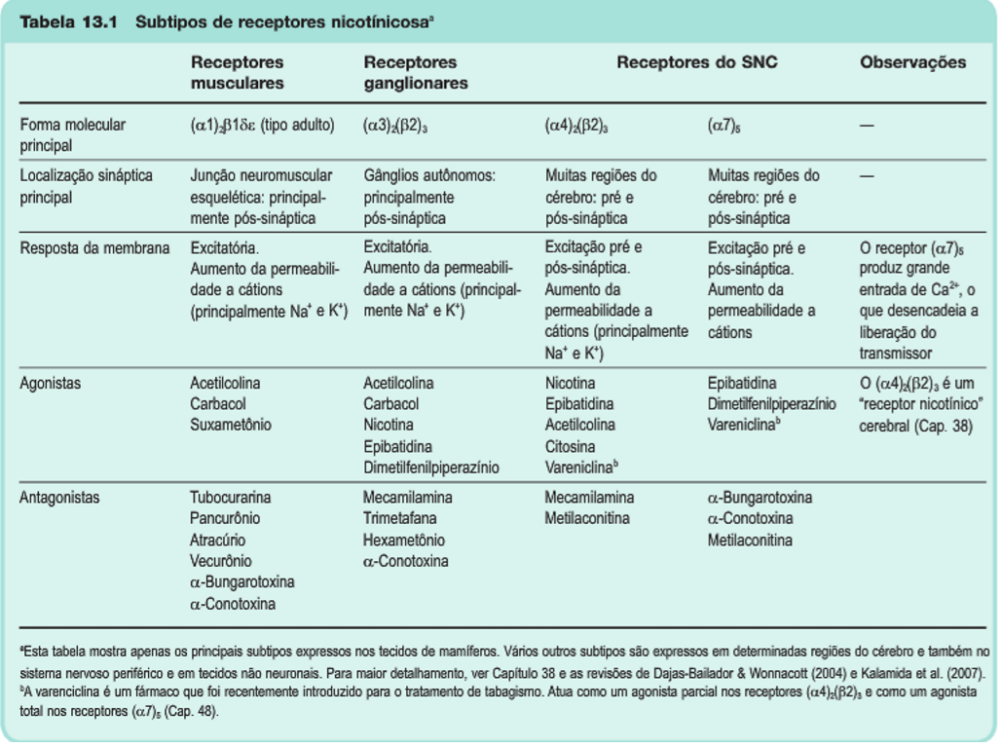
TABELA PAG 152

Slide 21
Receptores de Acetilcolina: Receptores muscarínicos
São típicos receptores acoplados à proteína G, e são conhecidos cinco subtipos moleculares(M1-M5)
Os subtipos com numeração ímpar(M1,M3 e M5) acoplam-se à proteína Gq para ativar a via fosfatos de inusitol
Os subtipos com numeração par(M2 e M4) agem por meio da proteína Gi inibindo a adenilil-ciclase reduzindo assim o AMPc intracelular.
Ambos os grupos ativam a via das MAP
quinases.

Slide 22
Os receptores muscarínicos estão acoplados à proteína G e produzem:
-a ativação da fosfolipase C(e, consequentemente, a formação do trifosfato de inusitol e diacilglicerol como segundos mensageiros)
-a inibição da adenilil-ciclase
-a ativação dos canais de potássio ou a inibição dos canais de cálcio
Todos os receptores muscarínicos são ativados pela acetilcolina e bloqueados pela atropina. Há também agonistas e antagonistas seletivos para cada subtipo.

Slide 23
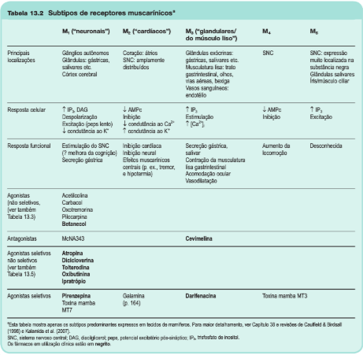
TABELA PAG 153

Slide 24
Fisiologia da transmissão colinérgica
A síntese de acetilcolina requer:
-colina, que penetra no neurônio com o auxílio de transportadores;
-a acetilação da colina, que utiliza a acetil-coenzima A como fonte de grupos acetil e envolve a colina acetil-transferase, uma enzima citosólica encontrada apenas em neurônios colinérgicos.
A ACh é armazenada em concentrações elevadas no interior de vesículas sinápticas, e sua entrada nessas vesiculas é feita por intermédio de transportadores

Slide 25
A liberação de ACh ocorre por exocitose mediada por Ca2+. Na junção neuromuscular, um impulso nervoso pré-sináptico libera de 100 a 500 vesículas
Na junção neuromuscular, a ACh age sobre receptores nicotínicos promovendo abertura de canais de cátions. A abertura desses canais produz uma rápida despolarização, que normalmente dá inicio a um potencial de ação na fibra muscular. A transmissão em outras sinapses colinérgicas “rápidas”(exemplo: ganglionares) é semelhante.
Nas sinapses colinérgicas “rápidas”, a ACh é hidrolisada dentro de aproximadamente 1 minuto pela acetilcolinesterase, por essa razão, um potencial de ação pré sináptico produz apenas um potencial de ação pós sináptico

Slide 27
A transmissão mediada por receptores muscarínicos é muito mais lenta, e as estruturas sinápticas não estão bem definidas. Em muitas situações, a ACh atua como um modulador em vez de agir como um transmissor direto.
Principais mecanismos do bloqueio farmacológico: inibição da captação de colina, inibição da liberação de ACh, bloqueio dos receptores pós sinápticos ou dos canais iônicos e despolarização pós sináptica persistente.

Slide 31
Efeitos de fármacos sobre a transmissão colinérgica

Slide 32
Agonistas muscarínicos
denominados parassimpatomiméticos
atualmente apenas o betanecol, a pilocarpina e a cevimelina são utilizados na prática clínica
Os principais efeitos são bradicardia e vasodilatação, que provocam queda da PA; contração da musculatura lisa das vísceras(intestino, bexiga, brônquios,etc);secreções exócrinas, constrição da pupila e contração do músculo ciliar, que provocam diminuição da pressão intraocular.

Slide 36
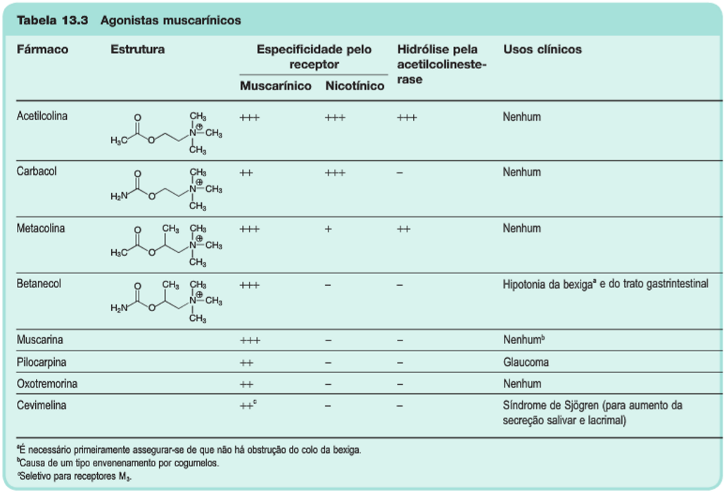

Slide 38
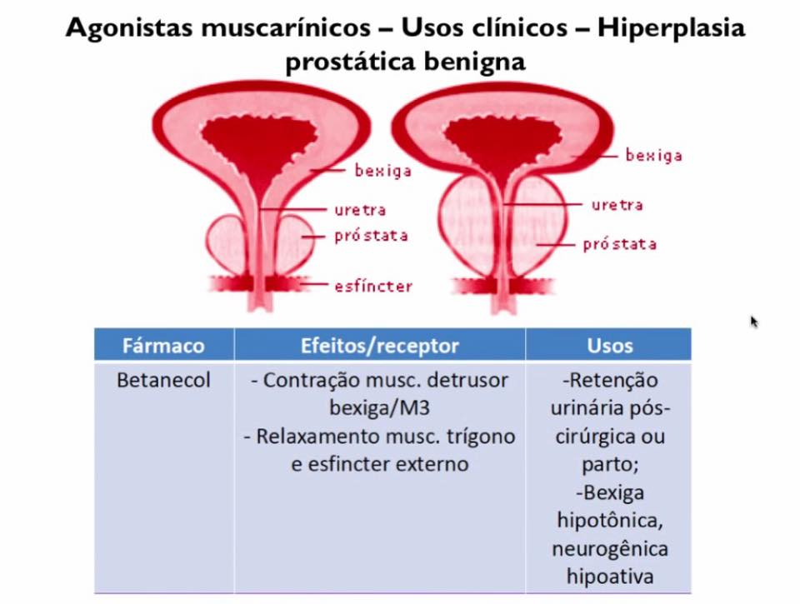

Slide 39
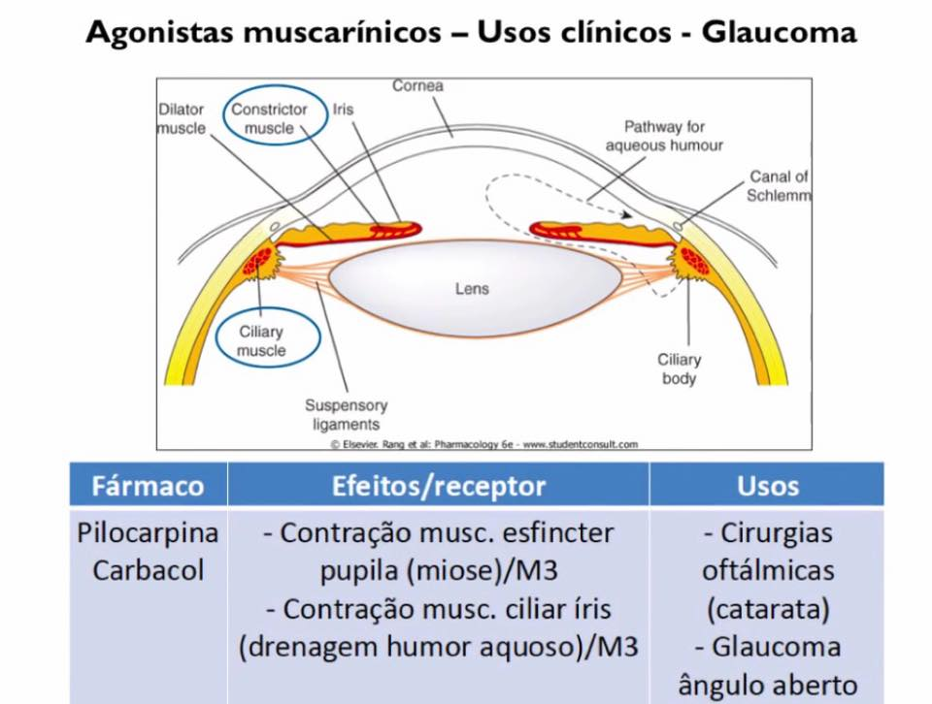

Slide 40
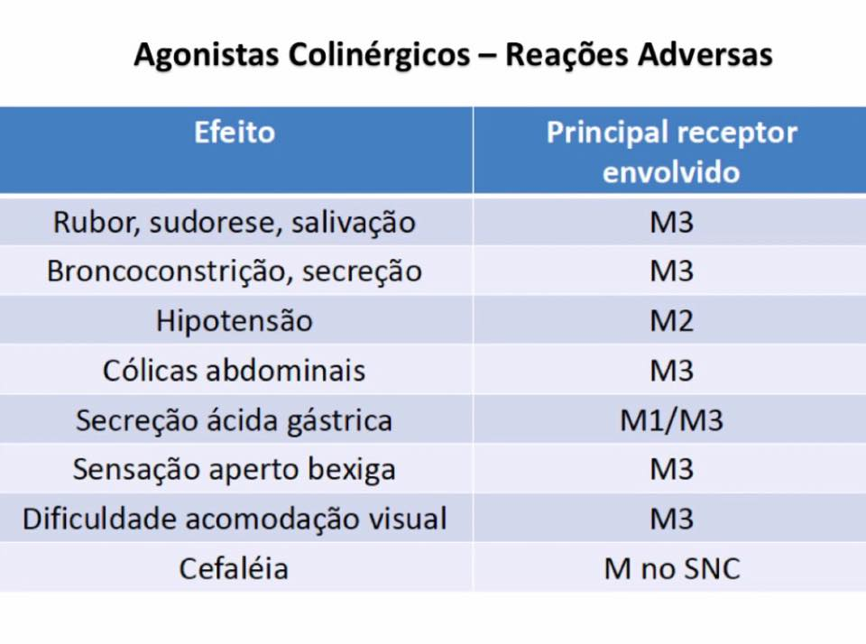
Efeitos colaterais agonistas colinergicos:
-bradicardia
-diminuição PA
-cólicas do TGI
-aumento secreção glandular

Slide 42
Antagonistas Muscarínicos
Denominados parassimpatolíticos
São antagonistas competitivos cujas estruturas quimicas geralmente contem éster e grupos básicos na mesma proporção encontrada na Ach, porém possuem um grupo aromático volumoso no lugar do grupo acetil.
2 compostos de ocorrência natural: atropina e hioscina(escopolamina) – alcaloides encontrados em plantas solanáceas(beladona-atropina, estramônio-hioscina).
São lipossolúveis, são facilmente absorvidos no intestino e atravessam a barreira hematoencefálica
Outros: ipratrópio e pirenzepina

Slide 44
Efeitos dos antagonistas muscarínicos
-inibição de secreções
-taquicardia
-dilatação da pupila e paralisia de acomodação
-relaxamento da musculatura lisa(intestino, brônquios, trato biliar e bexiga)
-inibição da secreção gástrica
-efeitos sobre SNC
-efeito antiemético
-efeito antiparksoniano(principalmente para neutralizar os distúrbios de movimento causados por fármacos antipsicóticos)

Slide 50
Estimulantes ganglionares
Englobam a nicotina, o dimetilfenilpiperazínio(DMPP).
Tanto os gânglios simpáticos quanto parassimpáticos são estimulados e por isso os efeitos são complexos e incluem taquicardia e aumento da PA; efeitos variáveis sobre a motilidade e as secreções do TGI; aumento das secreções brônquica, salivar e sudorípara.
A estimulação dos gânglios pode ser seguida de bloqueio por despolarização
A nicotina também causa efeitos importantes sobre o SNC
Não apresentam uso terapêutico, com exceção da nicotina, utilizada como auxílio para o abandono do tabagismo.

Slide 51
Bloqueadores ganglionares
Englobam o hexametônio, a trimefatana e a tubocurarina
Bloqueiam todos os gânglios autônomos e entéricos. Principais efeitos: hipotensão e perda dos reflexos cardiovasculares, inibição de secreções, paralisia gastrointestinal, comprometimento da micção
São clinicamente obsoletos, com exceção do trimetafano, que é utilizado ocasionalmente para produzir hipotensão controlada durante a anestesia.

Slide 52
O bloqueio dos gânglios pode ocorrer por vários mecanismos:
-pela interferência na liberação de ACh, como ocorre na junção neuromuscular;
-pela despolarização prolongada. Após uma estimulação inicial, a nicotina é capaz de bloquear os gânglios dessa forma, assim como a própria ACh, que pode exercer uma ação contínua sobre a membrana pós-sináptica quando a colinesterase está inibida
-pela interferência na ação pós sináptica da ACh. Os poucos farmacos bloqueadores ganglionares de importância clínica agem bloqueando os receptores nicotínicos neuronais ou os canais iônicos a eles associados

Slide 53
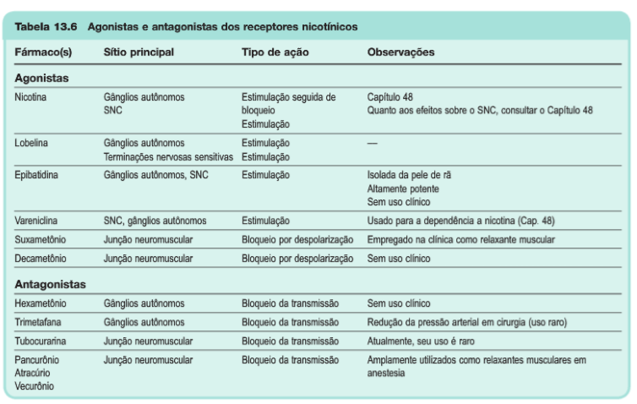
Tabela pag 165

Slide 54
Fármacos bloqueadores Neuromusculares
Fármacos utilizados para provocar paralisia durante anestesia:
-agentes bloqueadores neuromusculares não despolarizantes: tubocurarina, pancurônio, atracúrio, vecurônio, mivacúrio. Atuam como antagonistas competitivos nos receptores nicotínicos da acetilcolina e diferem principalmente com relação à duração da ação
-agentes bloqueadores neuromusculares despolarizantes: suxametônio
Substâncias que bloqueiam a captação de colina: por exemplo, o hemicolínio(não utilizado clinicamente)
Substâncias que bloqueiam a liberação de acetilcolina: antibióticos aminoglicosídeos, toxina botulínica

Slide 55
Características importantes dos fármacos bloqueadores despolarizantes e não despolarizantes:
-o bloqueio não despolarizante é revertido por fármacos anticolinesterásicos, ao passo que o bloqueio despolarizante não o é
-fármacos esteroidais(“curônio”) são revertidos pelo sugamadex
-o bloqueio despolarizante produz fasciculações iniciais e, frequentemente, dores musculares no pós-operatório
-o suxametônio é hidrolisado pela colinesterase plasmática e normalmente tem uma ação muito curta, porém pode causar paralisia de longa duração em individuos com deficiencia congenita de
colinesterase

Slide 57
Fármacos que agem em nível pré sináptico: Fármacos que inibem a síntese de ACh
Hemicolínio: bloqueia o transporte da colina para dentro da transmissão nervosa, inibindo a síntese de ACh;
Vesamicol: bloqueia o transporte de ACh para dentro das vesículas sinápticas.

Slide 58
Fármacos que agem em nível pré sináptico: Fármacos que inibem a liberação de ACh
A liberação de ACh envolve a entrada de Ca2+ na teminação nervosa
Mg2+, antibióticos aminoglicosídeos (estreptomicina, neomicina): inibem a entrada de Ca2+ → paralisia muscular
Toxina botulínica e a beta-bungarotoxina: inibem a liberação de ACh.

Slide 59
Fármacos que intensificam a transmissão colinérgica: Anticolinesterásicos
Atuam inibindo a colinesterase ou aumentando a liberação de Ach.
Há 2 formas principais de colinesterase: a acetilcolinesterase(AChE), que está sobretudo ligada a membranas, é relativamente específica para acetilcolina e é responsável pela rápida hidrólise da acetilcolina nas sinapses colinérgicas; a butirilcolinesterase(BuChE) ou pseudocolinesterase, que é relativamente não seletiva e encontrada no plasma e em muitos tecidos. Ambas pertencem à familia das serina hidrolases.

Slide 61
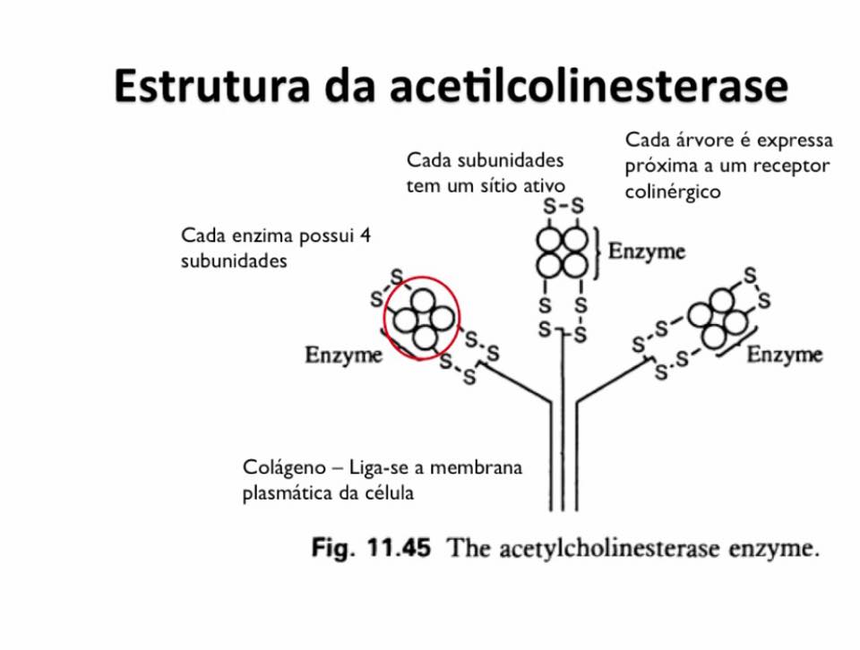

Slide 63
Há 3 tipos principais de fármacos anticolinesterásicos:
-de ação curta(edrofônio)
-de duração média(neostigmina, fisostigmina)
-irreversíveis(organofosforados, diflos e ecotiopato)
Diferem quanto à natureza da interação química que estabelecem com o sítio ativo da colinesterase

Slide 64
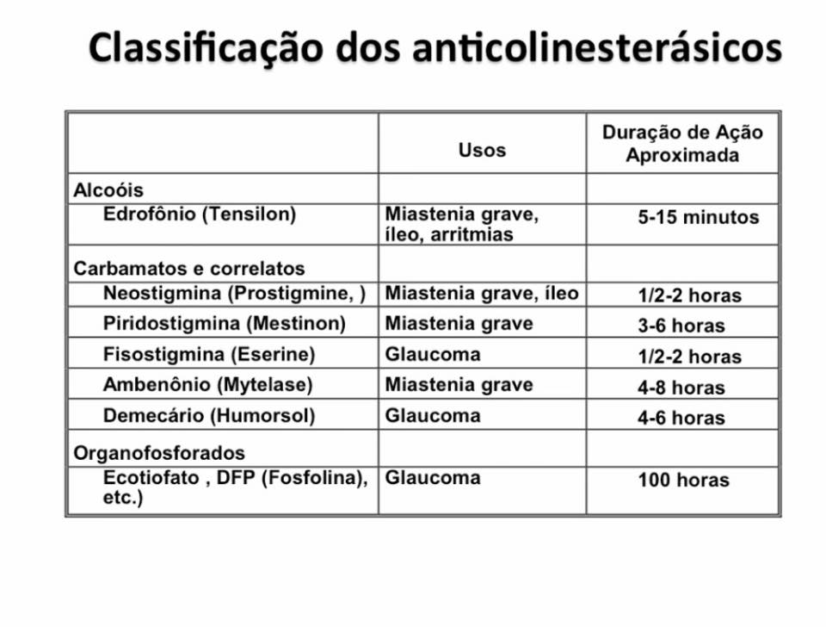

Slide 66
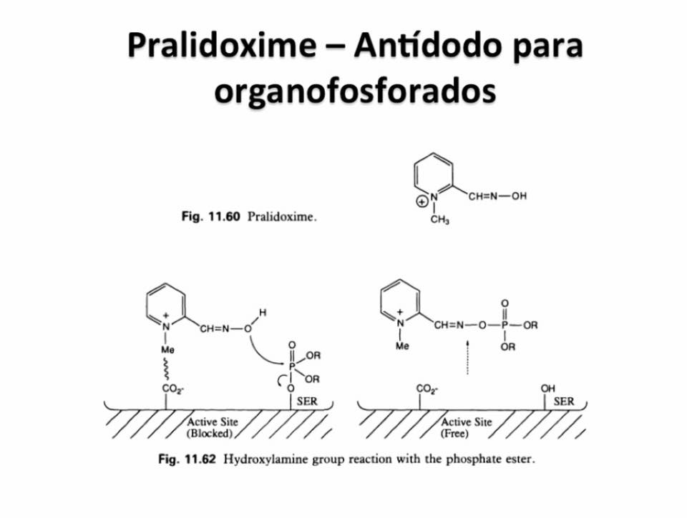

Slide 67
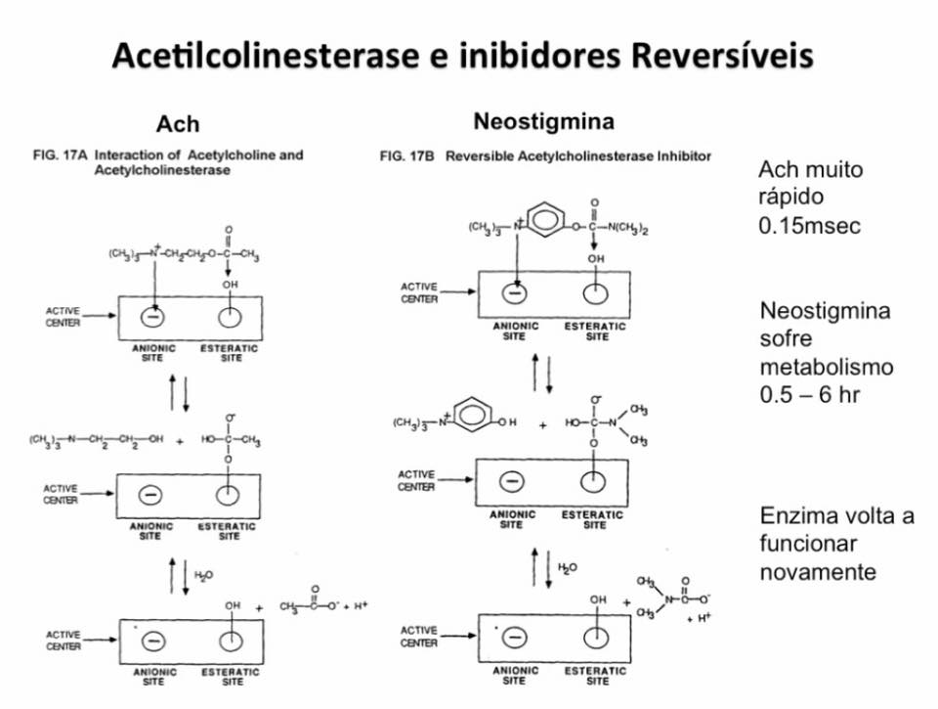

Slide 68
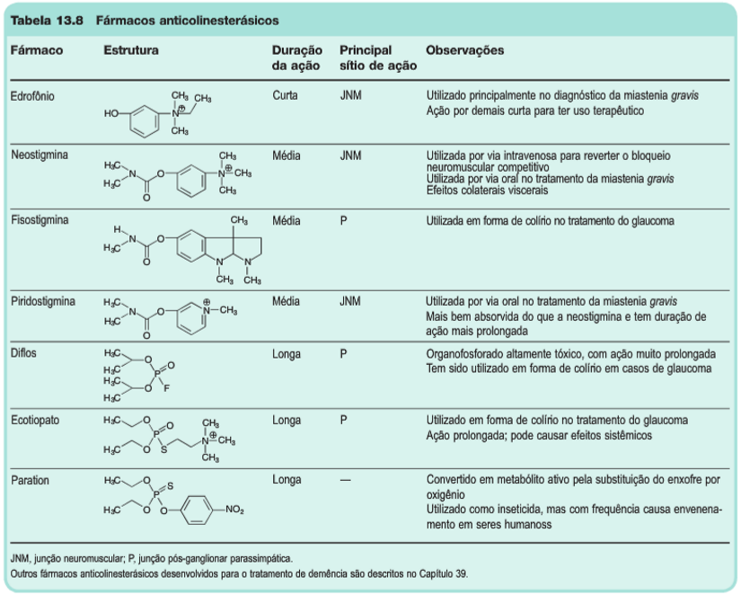
Tabela 170

Slide 69
Usos clínicos dos anticolinesterásicos:
-reversão da ação de fármacos bloqueadores neuromusculares não despolarizantes ao término de uma cirurgia(neostigmina). A atropina deve ser administrada para limitar os efeitos parassimpáticos
-tratamento da miastenia gravis (neostigmina ou piridostigmina)
-como auxílio diagnóstico de miastenia gravis e para diferenciar a fraqueza causada por superdosagem de um anticolinesterásico(“crise colinérgica”) da fraqueza observada na miastenia propriamente dita(“crise miastênica”): edrofônio, um fármaco de ação curta administrado por dia intravenosa
-na doença de Alzheimer: donepezila
-no glaucoma: colírio a base de ecotiopato

Slide 71
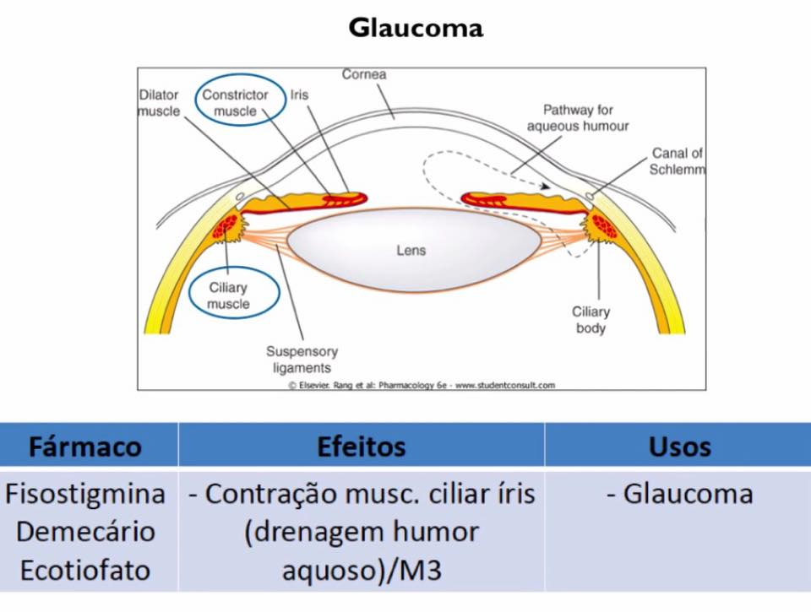

Slide 72
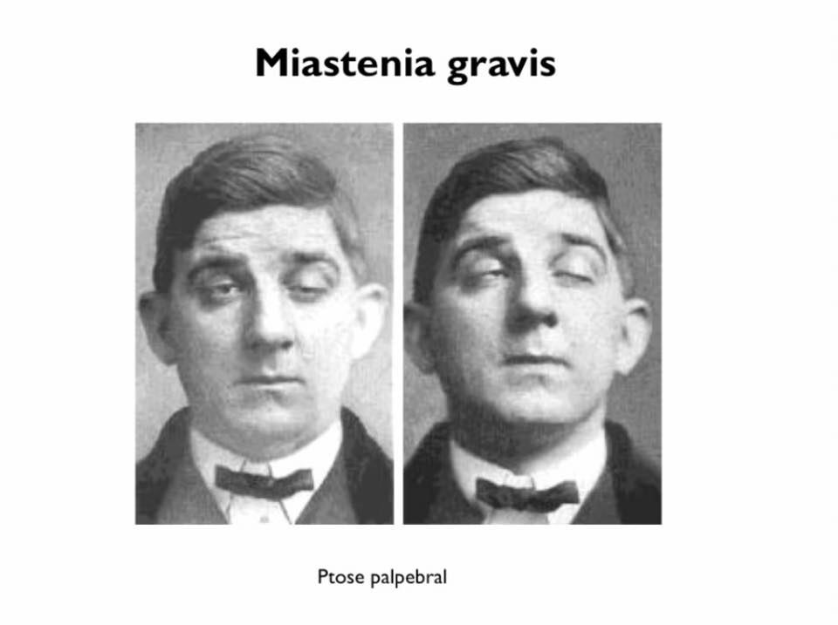

Slide 73
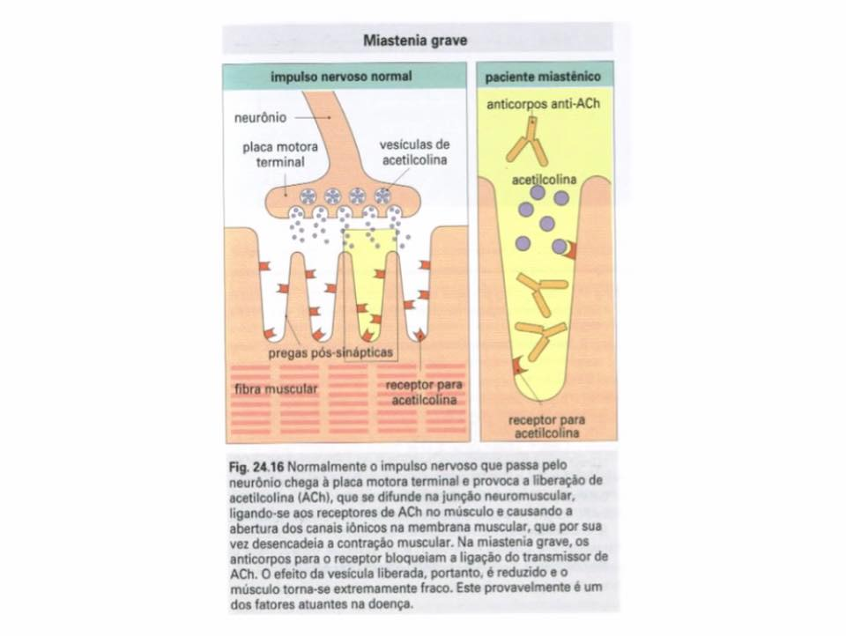

Slide 74
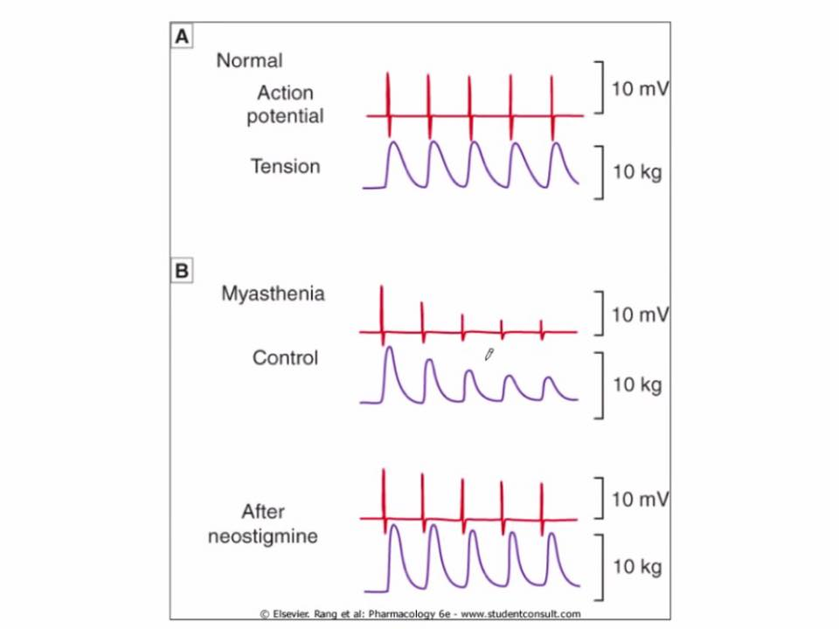

Slide 76
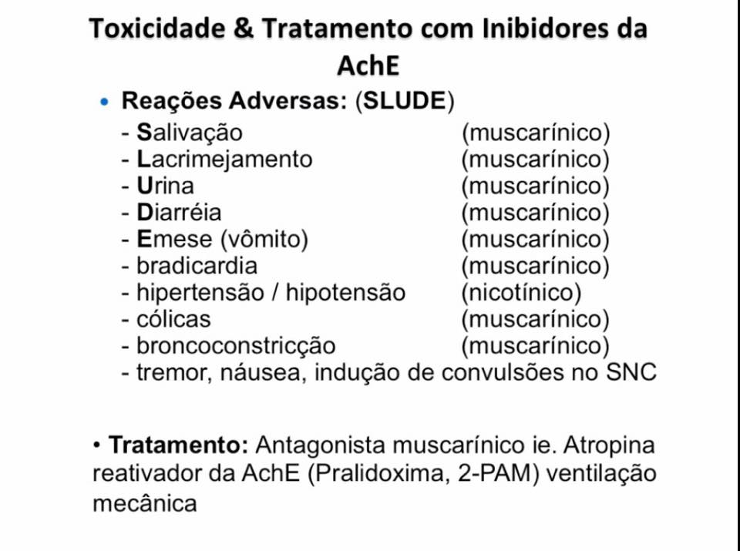

Slide 77
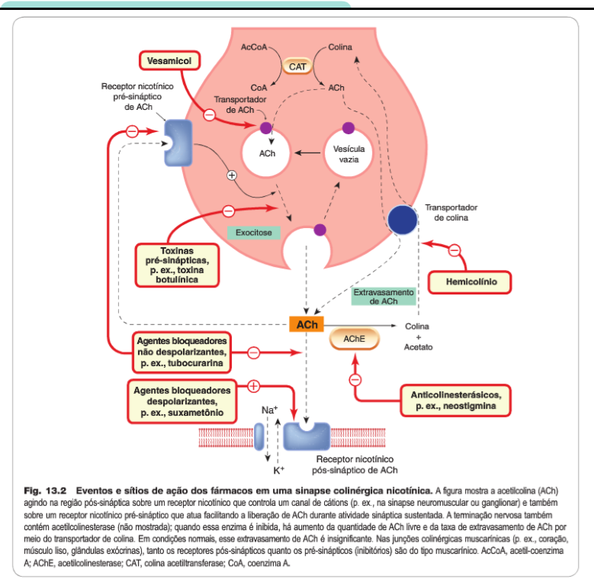

Slide 78
Farmacologia Adrenérgica

Slide 79
Roteiro:
Metabolismo da noradrenalina
Tipos de receptores adrenérgicos
Respostas adrenérgicas
Agonistas adrenérgicos
Antagonistas adrenérgicos
Usos clínicos

Slide 80
Catecolaminas
4 principais catecolaminas :

Slide 81
Síntese da Noradrenalina
Catecolaminas são derivadas de um aminoácido: L-tirosina.
L- tirosina: precursor metabólico
L- tirosina hidroxilase (enzima) – converte a L tirosina em DOPA.
Essa etapa de hidroxilação é o principal ponto de controle da síntese de NA
Tirosina hidroxilase pode ser inibida pela própria NA- produto final da via biossintética

Slide 82
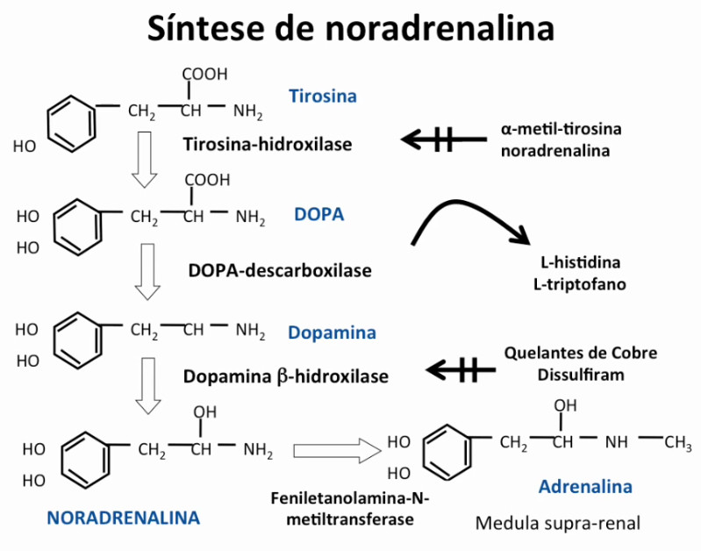

Slide 84
Armazenamento da noradrenalina
É armazenado em vesículas neuronais:
NA+ ATP+Cromogranina A
ATP responsável por melhorar o potencial sináptico rápido e a contração no neurônio.
A entrada da NA nas vesículas se deve ao transportador VMAT-2 (transporta noradrenalina do citoplasma neuronal para a vesícula sináptica.
Um dos inibidores da entrada de NA na vesícula é a reserpina.

Slide 85
Captura das catecolaminas
Responsável pela inativação do neurotransmissor (feedback -) a captação precede a degradação metabólica
CAPTAÇÃO 1:
-acontece no neurônio pré sináptico pelo transportador NET e DAT (dependente de cálcio); transportador de alta afinidade . Esse transportador de membrana é inibido por cocaína.

Slide 86
Captura das catecolaminas
CAPTAÇÃO 2:
- ocorre no tecido periférico. Transporte de noradrenalina pelo trasportador OCT3. Possui baixa afinidade (epinefina- adrenalina- noradrenalina-dobapima) . É inibido pela corticosterona e isocianinas.

Slide 87
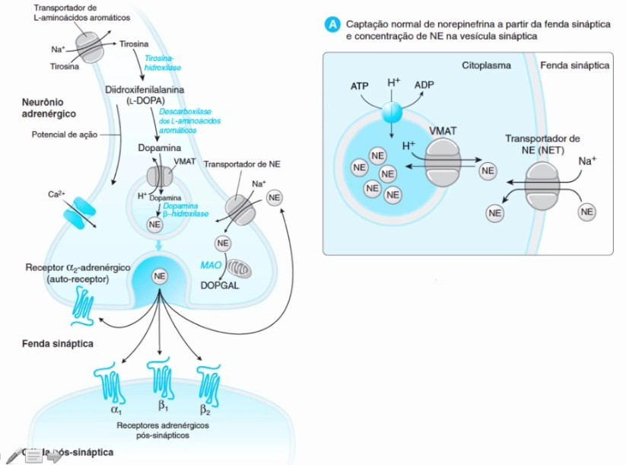

Slide 88
Sistemas de Transporte

Slide 89
Degradação das catecolaminas
Monoamino – oxidase (MAO)
-enzima intracelular: ligada à superfície da mitocôndria. Nas terminações nervosas adrenérgicas/ fígado/ epitélio intestinal
- converte as catecolaminas em seus aldeídos correspondentes. Perdendo a função de catecolaminas.

Slide 90
Degradação da catecolamina
Catecol-O-Metiltrasferase (COMT)
- promove a metilação de grupos catecol –OH
- ocorre em tecidos neuronais e não neuronais
- age mais na periferia (citosol da célula em vez de ser na mitocôndria)

Slide 92
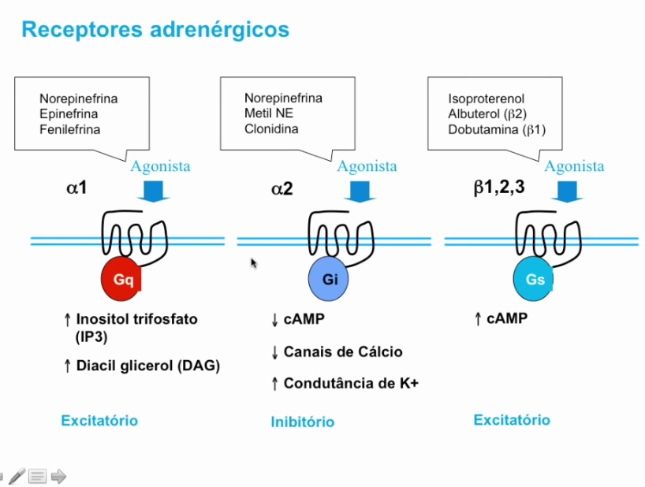

Slide 93
Receptores Adrenérgicos

Slide 94
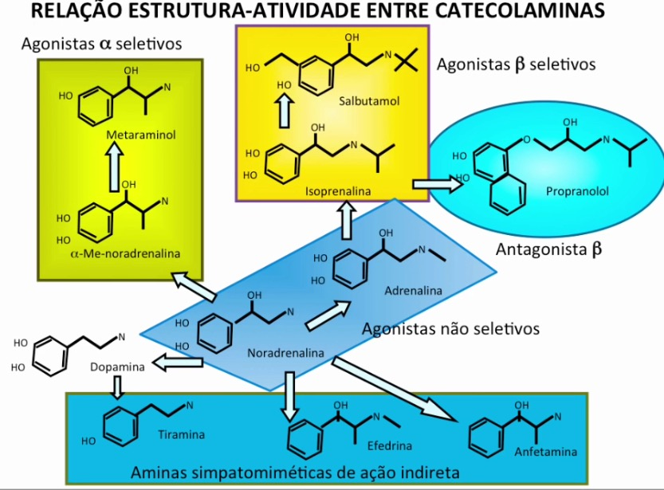

Slide 96
Fármacos que agem sobre a transmissão adrenérgica
Fármacos ultilizados principalmente para o tratamento de:
-doenças cardiovasculares
-doenças respiratórias
- doenças psiquiátricas
Principais alvos farmacológicos são:
-receptores adrenérgicos
-transportadores de monoaminas
-enzimas que metabolizam catecolaminas

Slide 98
Antagonistas adrenérgicos

Slide 99
Pensando na tabela:
Agonistas seletivos
Asma? Beta 2
Isuficiência Cardíaca? Beta 1
Descongestionantes nasais? Alfa 1

Slide 100
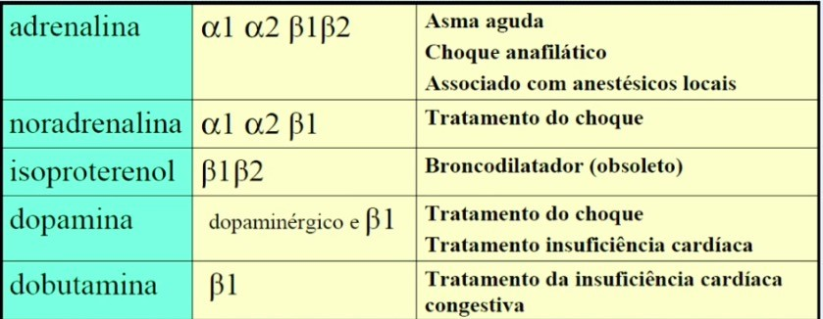
Indicações clínicas

Slide 101
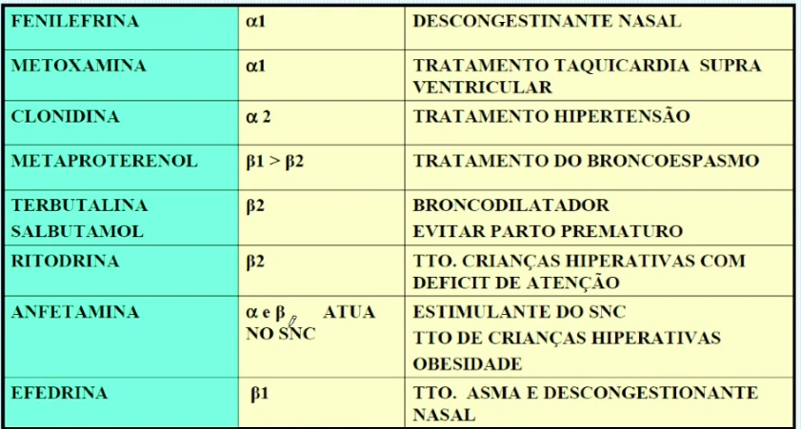
Indicações clínicas

Slide 102
Antagonistas Adrenérgicos

Slide 103
Antagonista Alfa

Slide 104
Anatagonista Alfa
Antagonista alfa não-seletivo: fenoxibenzamina, fentolamina (usado no feocromocitoma)
antagonista alfa 1 seletivos: prazosina, doxazosina (anti hipertensivo e hiperplasia prostática benigna)
Antagonista alfa 2 seletivos: ioimbina, idazoxano (usado na disfunção erétil)

Slide 105
Antagonistas beta

Slide 106
Bloqueadores beta
Não seletivos: propranolol, alprenolol, nadolol, pindolol, timolol (tto glaucoma), sotalol (anti hipertensivos)
Beta 1 seletivos: acebutol, atenolol, practolol, metoprolol (anti hipertensivos)
Beta 2 seletivos: butoxamina

Slide 107
Agonistas de receptores beta-adrenérgicos usos clínicos
Cardiovasculares:
- angina de peito
- infarto do miocárdio
-arritmias
-insuficiência cardíaca
-hipertensão
Outos usos:
-glaucoma
-tireotoxicose
-ansiedade
-profilaxia de enxaqueca
-tremor essencial benigno

Slide 108
Antagonistas adrenérgicos indiretos
Fármacos que afetam com a síntese de NA:
- Alfa- metiltirosina: inibe a tirosina hidroxilase (uasada no tratamento do feocromocitoma)
-Carbidopa:derivado hidrazina da dopa usada no parkison.

Slide 109
Antagonistas adrenérgicos indiretos
Fármacos que afetam o armazenamento de NA:
- Reserpina: inibe o trasportador VMAT. Inibe o transporte da NA para o interior das vesículas sinápticas. Diminui a concentração de NA nos tecidos. Efeitos centrais, motivo pelo qual não é mais empregada

Slide 110
Antagonista adrenérgico indireto
-Guanetidina impede a liberação de NA das terminações nervosas

Slide 111
Agonistas adrenérgicos indiretos
Anfetamina: age na vesícula sináptica, permitindo o aumentando a liberação de NA
Inibidores da MAO (mono amino oxidase):farmacos que inibem a degradação das catecolaminas pela MAO
Fármacos de ação central- anfetamina, cocaína(impede a recaptação 1)

Slide 113
VAMOS àS QUESTÕES...

Slide 114
Questão 1
Fonte: COMISSÃO DE RESIDÊNCIA MÉDICA DA SANTA CASA DE MISERICÓRDIA DE GOIÂNIA PROVA DE CIRURGIA VASCULAR – EDITAL Nº02/2013 –CONCURSO 2013/14

Slide 115
Comentário: “Anticolinérgicos (ou antagonistas muscarínicos) foram desenvolvidos para agir na principal via de controle da contração detrusora, onde a acetilcolina liberada dos nervos parassimpáticos ativa receptores muscarínicos. Os receptores M3 são mais específicos para contração, apesar da predominância vesical dos M2. Os antagonistas muscarínicos são: oxibutinina, tolterodina, darifenacina (estes disponíveis no Brasil); solifenacina, trospium e propiverina” Jornal da Incontinência Urinária Feminina – artigo de revisão: Tratamento Farmacológico para Bexiga Hiperativa

Slide 116
Questão 2
Fonte: UFJF – RESIDÊNCIA 2015 – PROVA OBJETIVA - ÁREA INTEGRADA MULTIPROFISSIONAL EM ATENÇÃO HOSPITALAR – FARMÁCIA

Slide 117
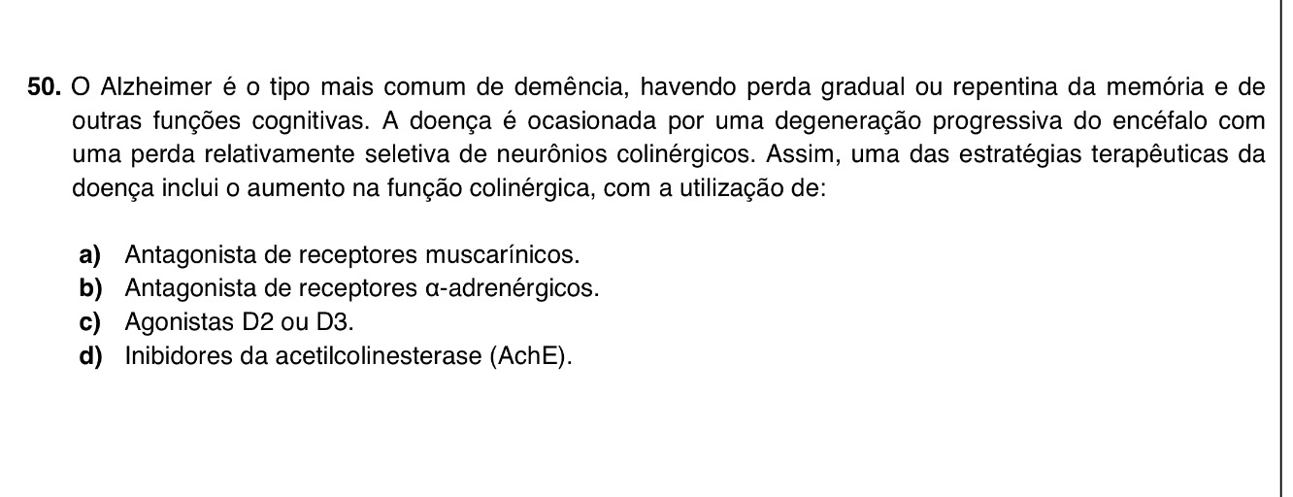
Comentário: “As medicações que atuam na acetilcolina, e que estão aprovadas para uso no Brasil nos casos de demências leve e moderada, são a rivastigmina, a donepezila e a galantamina (conhecidas como inibidores da acetilcolinesterase ou anticolinesterásicos).” Associação Brasileira de Alzheimer (ABRAz)

Slide 118
Referências Bibliográficas
Farmacologia. Rang, H.P, Dale, M.M. Editora Guanabara Koogan, 7ª edição, 2011.
Princípios de Farmacologia. A Base Fisiopatológica da Farmacoterapia. GOLAN, David E. e col. Guanabara Koogan, 3ª edição, 2009

Slide 119
DÚVIDAS??
Obrigada pela atenção.

